Slide 1
中间件技术
Middleware technology
第一章 中间件技术概述
高星
厦门大学 信息学院
Notes:
特殊时刻，特殊形式，请打击关掉麦克风
本课程 赖永炫老师和我上
为什么需要中间件：1.软件最重要的特点 2.共用，复用 3.分布式大型软件 4.用和做 5研究的点
侧重介绍互联互通的理念，分布式互操作
涉及技术较多，需要编程，基本功
技术较多，讲课是体系，学习建议学习体系，重要实践一种。
看程序，比如Jboss源程序
考核方式：按照规定，笔试，但平时主要是项目展示占一半（最终结果需要和赖老师商量确定）
有任何意见和建议，联系

Slide 2
系统技术发展
传统单机系统+APP（dos）
单机系统+网络+APP （windows,linux,unix）
单机系统+分布式（传统中间件）+APP（JavaEE,.net）
云（为什么需要云？最根本原因是什么？能不能？好不好？）
端云（显示不允许不能轻视端）
端边云/端管边云的融合（当前的工业互联网，华为的几大军团，鸿蒙+高斯+欧拉支撑，鸿蒙等进化方向）
核心是互操作的：高效、便利、低成本！

Slide 3
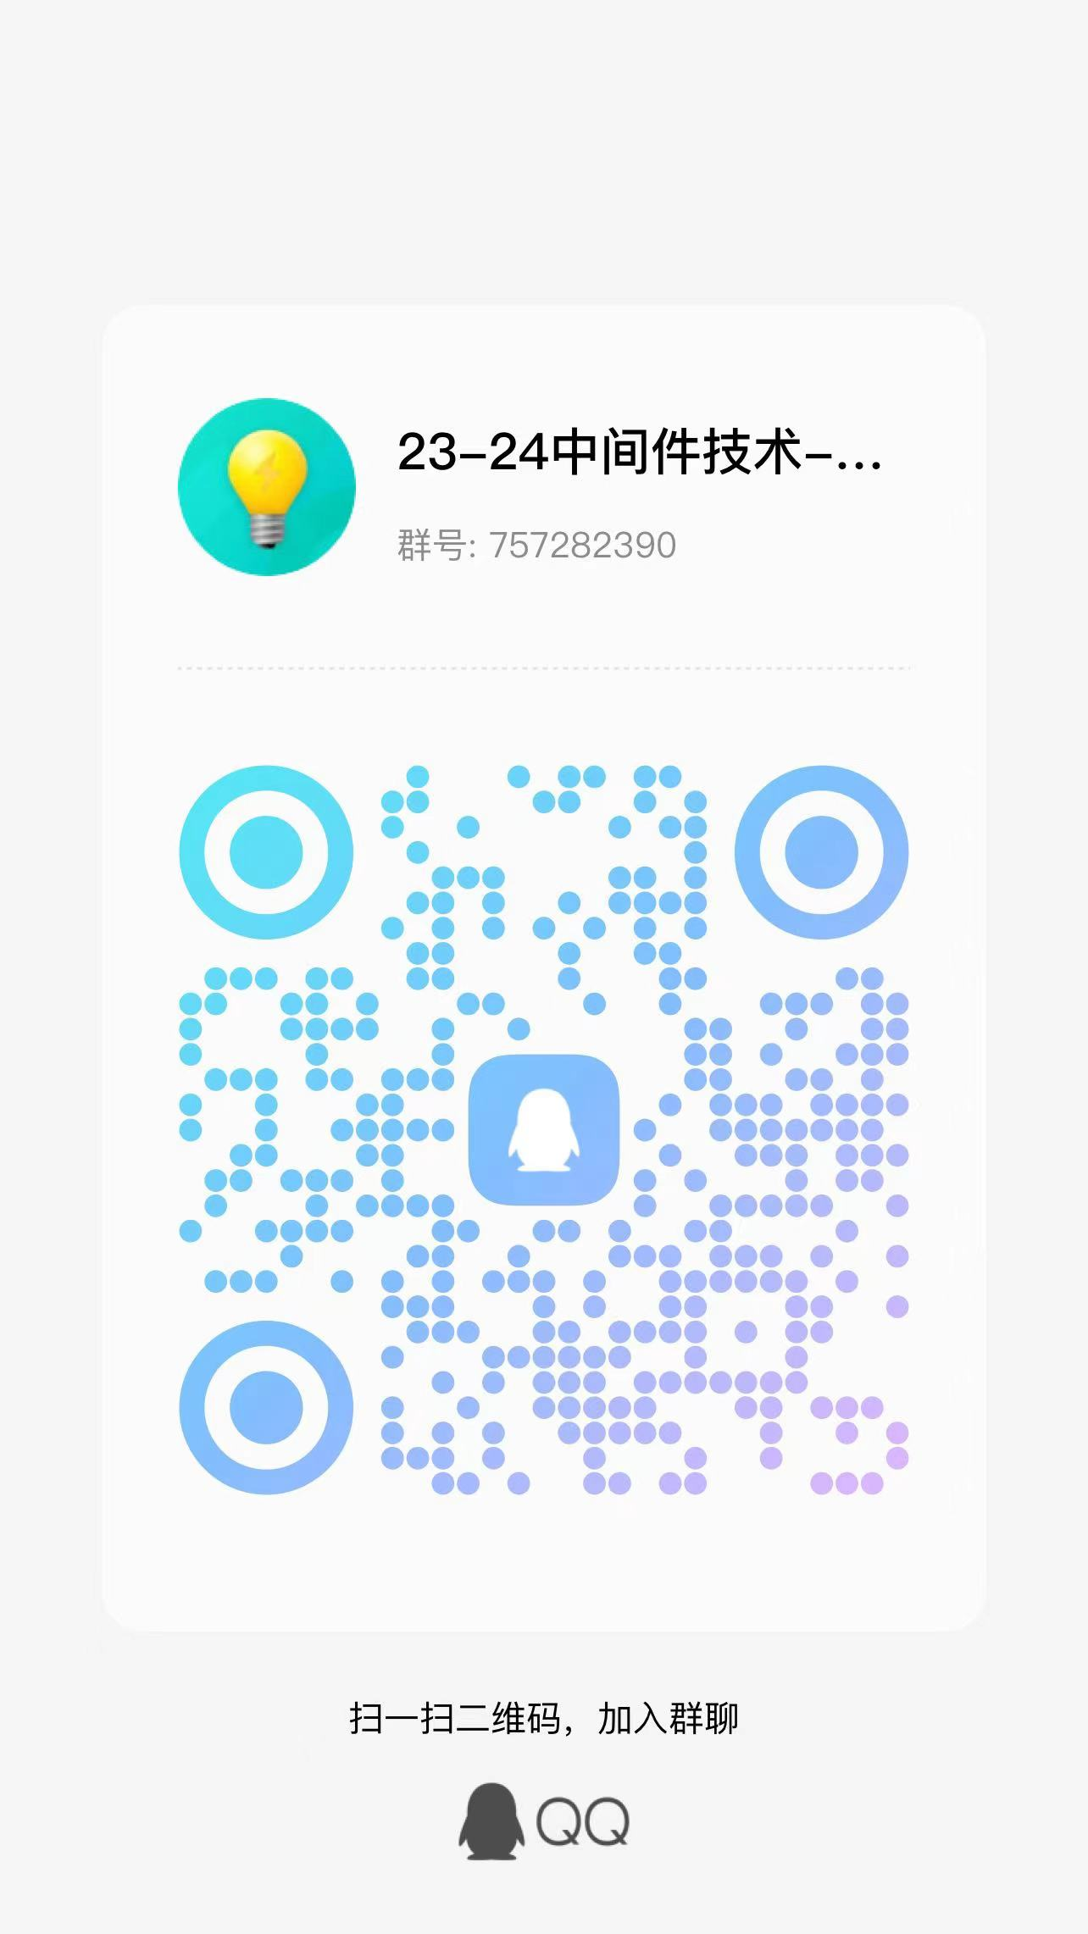
学习建议
1 面+点！
2 独立选题！
3 侧重输出！
4 喜新厌旧！
5 不要

Slide 4
课程目标
学习和掌握主流的中间件技术和软件互操作方法：
  掌握软件中间件的原理
  掌握软件互操作的框架
  了解如何设计中间件
  了解中间件技术的发展和软件发展的未来方向
提高个人竞争力(To improve Personal competences): speaking, demonstrating, communicating, collaborating, innovating, and learning.
了解最新动态

Slide 5
课程安排
中间件技术基本概念
基本的中间件技术介绍
  (RPC/RMI CORBA COM/COM+/ .NET J2EE JINI WEB SERVICE XML)
中间件模型和关键技术
对于中间件技术的研究性学习

Slide 6
考核方式（暂定）
平时：20（出勤）
期末: 50
实验：30

Slide 7
Presentation
报告内容：
  研究型：研究特定技术或问题
  工程型：实现系统（利用中间件或实现中间件）
形式：
  3人左右一组，每组8分钟左右（2-3分钟点评和提问）
评价标准：
  有数量，有质量
时间安排：
  1~2次课，其中或期末
  报告前一周提交资料和幻灯

Slide 8
学习方向参考
书本知识的进一步扩展和介绍（针对某一侧面）：
  COM+, .net, corba, J2EE, jini
编程语言类介绍：
  C#，ruby，python, eiffel, tcl/tk, D programming language,
热门技术：
  Structs, Spring, Jboss, ajax, ATL, Hibernate, Eclipse
数据库相关：
  DAO, Content Management
流行概念：
  云计算，网格计算，普适计算，Mashup, SNS, Web 2.0, SaaS, p2p
协议
  XML, SOAP, IIOP
案例
…… ……
…… ……

Slide 9
课程信息
Instructor: 高星
Office: room409, buliding 5.
Telephone: 13616052290
Email： gaoxing@xmu.edu.cn
Textbook:
  《中间件技术原理与应用》
  张云勇 清华大学出版社
References：
  《CORBA原理及应用》朱其亮, 郑斌编著 北京邮电学院出版社
  《分布式对象技术》 李文军等 机械工业出版社
  《Engineering Distributed Objects》Wolfgang Emmerich, Wiley
  《Learning DCOM》 Tbuan L. Thai, O’reilly
  Google / baidu

Slide 10
相关课程
  Java / C++;
  Data structure(数据结构);
  Operating system(操作系统);
  Object-oriented program analyzing and design(面向对象程序分析与设计);

Slide 11
Background in this course

Slide 12
Issues of this course
GCC
Windows
Linux
Visual Studio
Unix
Mac OS
Cobol
Jbuilder
Fortran

Slide 13
软件发展的现状
软件的出现还只有50多年的历史，是一种新兴的产业。在没有条条框框、标准协议的情况下，各路软件天才各显神通，呈现出百花齐放的局面、没有考虑整合、兼容、互操作问题。
  操作系统：Unix, DOS, Windows, Machitosh, Linux;
  程序语言：Fortran, Cobol, Pascal, Bacic, C, C++, Java, Object Pascal, C#, Script language.
  函数调用规范: _cdecl, _stdcall, _fastcall , thiscall， _pascal, _fortran, _syscall.
  编程模式：Procedure-Oriented, Object-oriented, Component-oriented, Service-oriented.
  开发工具：Borland，Microsoft, IBM, Sun, Apple.

Slide 14
软件技术的发展是一浪接一浪、后浪催前浪
当一种软件技术打下一遍江山后，它又面临着新问题，被新的软件技术所取代。
新技术并不意味要推翻和抛弃已有的应用系统，因为用户习惯，成本，系统可靠性等等原因。
已有的应用系统继续发挥着不可替代的作用，是宝贵的资源。
新的应用系统不是要抛弃旧的应用系统，而是要集成旧系统，达到旧貌换新颜的功效。
  高级程序语言屏蔽了操作系统API以及执行模式的差异：C++, Java.
  虚拟平台的出现瓦解了编程中的机器和操作系统概念；
  SOA则把软件的重心从计算（功能实现）移到了互操作的语义上；

Slide 15
现代应用系统的基本特征
分布 任务已不只是在单机上运行，而是由网络中多台计算机上的相关应用共同协作完成，需考虑网络传输、数据安全、数据一致性、同步等诸多问题；
异构 计算机硬件、操作系统、网络协议、数据库系统以及开发工具种类繁多，需考虑数据表示、调用接口、处理方式等诸多问题；
动态协作 参与协作的应用允许位置透明性、迁移透明性、负载平衡性等需求。

Slide 16
应用1
服务器1
应用2
服务器2
应用3
服务器3

Slide 17
中间件
中间件(Middleware)是一种软件，处于系统软件（操作系统和网络软件）与应用软件之间，它能使应用软件之间进行跨网络的协同工作（也就是互操作）
允许各应用软件之下所涉及的“系统结构、操作系统、通信协议、数据库和其它应用服务”各不相同
Notes:
中间件是屏蔽系统差异，帮助软件实现互操作的软件

Slide 18
应用1
服务器1
应用2
中间件
服务器2
应用3
服务器3

Slide 19
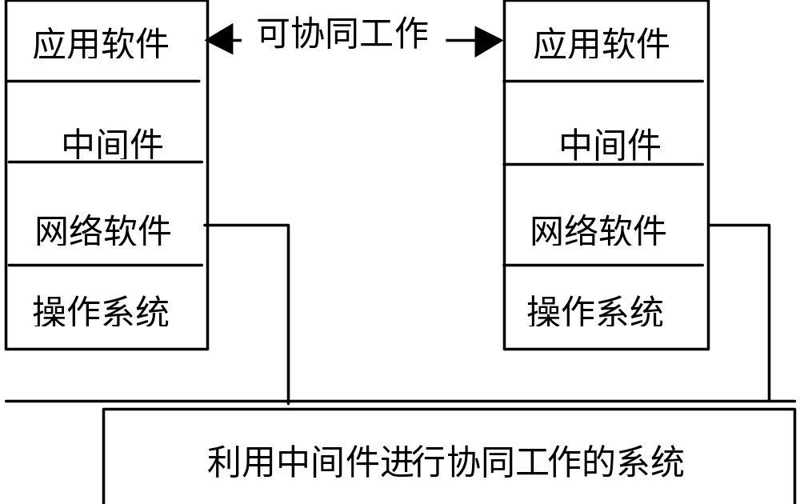
Notes:
层层抽象 解耦（方法例子） 左右分块（上下分层） 面向接口的编程 高内聚 低耦合

Slide 20
组成部分
执行环境(Execution Environment)软件
  如果一个网络的各个节点安装了EE软件，各节点的应用软件就可以实现相互合作
应用开发(Application Development)工具
  一组工具，用来帮助开发内含“透明动用对方”成分的应用软件，或改造原有的无透明动用能力的应用软件

Slide 21
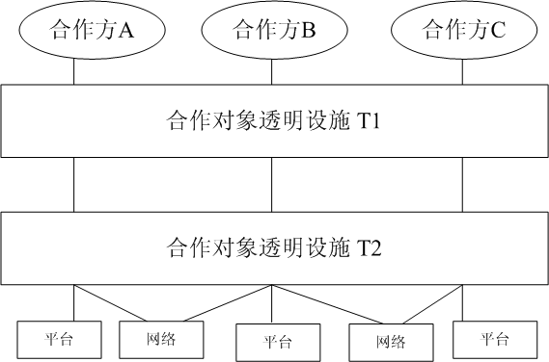
中间件对于应用之间协同工作的贡献
提供了合作对象透明设施 T1
  合作一方不必知道另一方是谁和在何处，只说明自己需要怎样的服务，T1就能为其物色一个合适的合作方
提供了下层设备透明设施T2
  合作一方不必关心合作的另一方所用的节点设备(机器和操作系统)与本节点的差异
中间件的层次结构

Slide 22
软件技术发展的四次飞跃
Procedure-Oriented；
Object-oriented；
Component-oriented；
Service-oriented；

Slide 23
软件发展面临的挑战、发展的源动力
开发周期；
开发成本；
软件质量；
系统可维护性；
产品竞争和开发风险；
资源的利用和共享： 最大化收益；
最小化成本
最强的竞争实力；

Slide 24
软件发展面临的机遇
Internet的普及又为软件的发展提供巨大机遇：
资源的共享使得最大化收益、最小化成本，最快的开发时间成为伸手可及的事情；

Slide 25
快速的开发周期
1997
12月
2002
2月
2004
1月
2006
14天
2008
7天
2010
3天

Slide 26
产品竞争和开发风险
第一，软件平台和技术的不断地改朝换代: DOS, Windows, .NET（Java），SOA。
第二，随着软件技术愈来愈多，应用也愈来愈多元化。这使得产品的潜在客户群被分散，软件利润趋于下降;
第三，信息技术的多元化，产品开发面临难以抉择的状态。面临着虚拟平台、程序语言和信息架构等众多因素的组合变量。

Slide 27
软件危机解决的出路
编程的自动化（程序代码的自动生成: 开发工具）
  应用的框架代码由开发工具自动生成，程序员只需要编写功能代码；
实现程序的通用性 （操作系统与机器）
  操作系统级的源程序；（一个程序要写多遍，多次编译链接）；
  与操作系统无关的源程序；（一个程序写一遍，基于操作系统和机器要进行多次编译链接）；
  与机器无关的源程序；（一个程序只要写一遍，编译链接一遍）；
实现软件之间的互操作：
  二进制级的软件互操作：同构软件的互操作，异构软件之间的互操作；
  一个机器中，同进程内互操作；
  同一机器中，不同进程间的互操作；
  不同机器间的软件互操作；

Slide 28
编程的自动化：开发工具
集中开发环境（IDE)从编辑器＋编译器＋连接器， 演变到同时面对专业开发人员，应用开发人员，分析设计人员以及整个开发团队。
集中开发环境仍然是开发周期的核心。提供Framework，以及其他的工具（设计、编程、测试、部署）和Plug-In等。
开发工具提供：
基于Framework的代码自动生成；
支持库（.h文件, .cpp文件，*.lib(dll) 文件）；
编译、链接；

Slide 29
开发工具的演进
第1/2代IDE 3代IDE 4代IDE
Require-
ments
Design
Build
Test
Deploy
Business Architect Developer Tester Operations
Manager

Slide 30
开发工具的演进
第一代IDE
Editor + Compiler + Linker
1984
专业工程师
高级语言
语言/IDE
第二代IDE
DOS模式下的IDE
1985
Borland Turbo系列
专业工程师
应用工程师
IDE/Framework
MFC/OWL)
第三代IDE
GUI模式下的IDE
1993
Borland系列
Microsoft系列
专业工程师
应用工程师
开发团队
语言/IDE/Framework
Java/.NET
Modeling/软件工程
第四代IDE
IL IDE
2003
Java IDE
.NET IDE
专业工程师
应用工程师
开发团队
分析/设计人员

Slide 31
软件开发的知识面
单一程序语言
Database
Object-Oriented
程序语言
数据结构
Algorithms
Developer’s
Key Technology
Pattern
Modeling

Slide 32
软件开发门槛的提升
Integration
Architecure
Database
Object-Oriented
程序语言
数据结构
Algorithms
Pattern
Modeling
Developer’s
Key Technology
Testing
Configuration

Slide 33
由点到面的全方位软件技术
每一个时代都有主导的软件技术在影响着当时的产品及软件公司的兴衰。不同年代中，不同信息技术成了当时的主宰力量:
60/70年代, 数据处理和程序语言独领风骚；
80年代, 便由数据库当家作主；
90年代, 各种组件和中间件又主导了系统架构；
00年代， 平台整合、集成时代。
随着面向对象和中间件技术对于信息系统的影响愈来愈大，信息技术的演进逐渐从点形成了面，在2001年之后主要的软件力量来自平台的整合和竞争、以及全方位的软件技术。

Slide 34
发展趋势的归纳
应用程序之间的整合受到愈来愈多的重视。
  Internet/Intranet，Web的影响非常深远；
  百花齐放的软件技术和程序语言，没有考虑日后整合；
  整合/集成要使用一种松耦合（loose coupled）构架并借助标准的沟通方式和数据来整合已有系统是必经之路。
Web Service 提供了跨平台的能力，XML则是跨平台的数据交换标准。整合分散应用的最终选择是Web Services和XML.
整合应用系统须要自动化工具以及一个整体构架（SOA Service-oriented Architecture）——（开发工具，和系统支持环境）。
Notes:
高内聚低耦合
高扇如低扇出

Slide 35
实现源程序的通用性
高级程序语言库函数
字节码
Map 1
Map 2
Map 3
JVM
操作系统
操作系统API
操作系统API
操作系统API
UNIX
Windows
DOS
Notes:
层层抽象，抽象提供通用性。
本质a调a，两种途径，优劣，如何传递，：剃刀
二进制优劣
协议
编程：异常，可重入，递归
Proxy，SNMP，大疆门店，内部
Agent：多对多，房屋中介，剃刀
代理：proxy，agent，broker，stub

Slide 36
实现源程序的通用性
C语言中的库函数：
  malloc(size_t size);
在Windows中的Map实现:
malloc(size_t size) {
HANDLE h = GetProcessHeap( );
  Return HeapAlloc(h, 0, size);
  }
Java语言：
  CObject p = new CObject;
Notes:
如何实现源程序的通用性。

Slide 37
互操作的基本概念
1）分离性
2）透明性
1）运行环境
2）开发工具
3）客户软件；
4）服务软件；
动态性：
1)直接交谈：无
2)同一语言交谈：电话
3)不同语言交淡：翻译
6
互操作契约
1
客户程序
服务程序
经纪人(Broker)
5
代理(proxy)
2
存根(stub)
支持库
支持环境
7
4
3
8
Notes:
互操作性定义：在一个由异质实体构成的网络环境中，当应用程序在网络结点上运行时，它可以透明地动用网络上其它结点上的资源，并借助于这些资源共同来完成某个或某组任务，这种能力被称为互操作性。
代理人机制

Slide 38
互操作的基本概念
1）运行环境
2）开发工具
3）客户软件；
4）服务软件；
基于互操作规范加装接口
1
1
6
客户程序
服务程序
经纪人
5
存根(stub)
)代理(proxy)
2
支持库
支持环境
7
4
3
8
Notes:
接口与封装

Slide 39
中间件技术的含义
运行环境
开发工具
应用软件
的开发
应用软件
的部署
应用软件
的运行
1
1）运行环境
2）开发工具；
3）客户软件；
4）服务软件；
1
6
客户程序
服务程序
经纪人Broker
5
代理(proxy)
2
存根(stub)
支持库
支持环境
7
4
3
8
Notes:
客户端接口与服务端接口
向上接口与向下接口

Slide 40
中间件特性
1）二进制级的互操作；
2）服务程序有多个客户；
3）客户和服务都会升级进化，无约束,可组合性；
4）对应用程序员，保持编程模式的不变性；
5）客户和服务之间的契约既要具有永恒性，又具有可延伸性；
1
1
6
客户程序
服务程序
经纪人
5
存根(proxy)
2
存根(stub)
支持库
支持环境
7
4
3
8

Slide 41
互操作的范围
有三种形式：它们都要考虑服务程序的标识, 动态适配
同一进程内不同模块之间的互操作；
  可以直接完成；
同一机器中不同进程 之间的互操作；
  要求进程之间通信，不用考虑Data encoding；
不同机器之间模块之间的互操作；
  要求机器间通信，要考虑不同Data encoding之间的转换，因此须要中间翻译；还要事先约定传输协议；
Notes:
动态性与静态性

Slide 42
中间件技术的优点
使用中间件技术之后，软件的开发的重心从功能实现变成了功能组件的组合；解决了成本问题、开发周期问题、质量问题，提高了软件的利用率。
软件的功能的扩充不再需要重新编译和链接，可以在二进制级完成软件功能的扩充；因此谁都可以对一个软件进行扩充，进行剪裁；
总之中间件技术使得软件从封闭变得开放，变成可为别人服务，自己也可以扩充，取得了互利互赢的功效。

Slide 43
中间件技术的优点
由于标准接口对于可移植性和标准协议对于互操作性的重要性，中间件已成为许多标准化工作的主要部分。
中间件提供的程序接口定义了一个相对稳定的高层应用环境，不管底层的计算机硬件和系统软件怎样更新换代，只要将中间件升级更新，并保持中间件对外的接口定义不变，应用软件几乎不需任何修改，从而保护了企业在应用软件开发和维护中的重大投资。

Slide 44
中间件的分类
事务处理中间件(TP Monitor: Transaction Process Monitor)
消息中间件(MOM: Message-Oriented Middleware)
数据库中间件(Database Middleware)
远程过程调用中间件（RPC: Remote Process Call）
对象请求代理中间件(ORB: Object Request Broker)
J2EE中间件

Slide 45
中间件相关的技术
RPC/RMI
COM/COM+/
.net
J2EE
CORBA
JINI
WEB SERVICE
………

Slide 46
远程过程调用
远程过程调用协议(Remote Procedure Call Protocol)：
  一种通过网络从远程计算机程序上请求服务，而不需要了解底层网络技术的协议

Slide 47
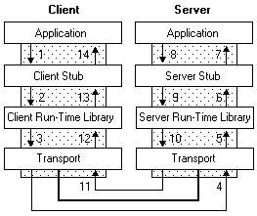
RPC
NDR format
传输协议
NDR: Naming and Design Rules
Notes:
花了一个星期，终于把RPC弄明白了：https://developer.51cto.com/art/201906/597963.htm
RPC是一种思想，有很多种实现阿里，谷歌，facebook都有
常常包含服务发现、负载、容错、网络传输、序列化等组件
服务消费者(Client 客户端)通过本地调用的方式调用服务。
客户端存根(Client Stub)接收到调用请求后负责将方法、入参等信息序列化(组装)成能够进行网络传输的消息体。
客户端存根(Client Stub)找到远程的服务地址，并且将消息通过网络发送给服务端。
服务端存根(Server Stub)收到消息后进行解码(反序列化操作)。
服务端存根(Server Stub)根据解码结果调用本地的服务进行相关处理
服务端(Server)本地服务业务处理。
处理结果返回给服务端存根(Server Stub)。
服务端存根(Server Stub)序列化结果。
服务端存根(Server Stub)将结果通过网络发送至消费方。
客户端存根(Client Stub)接收到消息，并进行解码(反序列化)。
服务消费方得到最终结果

Slide 48
COM组件
组件对象模型（ Component Object Model, COM）是: COM组件是以WIN32动态链接库（DLL）或可执行文件（EXE）形式发布的可执行代码组成，遵循COM规范编写，可以给应用程序、操作系统以及其他组件提供服务，可以动态的插入或卸出应用
在COM构架下，人们可以开发出各种各样的功能专一的组件，然后将它们按照需要组合起来，构成复杂的应用系统
Notes:
Com技术发展

Slide 49
COM
客户
组件
proxy
stub
调用创建函数
COM
运行库
创建进程和对象
(OLE32.DLL)
远程创建
LPC
SCM
SCM
DCE RPC
(RPCSS.EXE)
(RPCSS.EXE)
  ORPC (Object RPC)
Notes:
最早期DCE RPC
区别：弄清楚是谁和谁的区别，PRC可不是一个具体的技术，当然没有特别说明时我们用DCE RPC

Slide 50
公共对象请求代理体系结构
CORBA（Common Object Request Broker Architecture公共对象请求代理体系结构）是由OMG组织制订的一种标准的面向对象应用程序体系规范
CORBA体系结构是对象管理组织（OMG）为解决分布式处理环境(DCE)中，硬件和软件系统的互连而提出的一种解决方案

Slide 51
CORBA
Client
Object implementation
ORB Interface
Dynamic Skeleton
IDL stub
IDL Skeleton
Object adaptor
ORB Broker (Core)
  IIOP (TCP + CDR)

Slide 52
企业级Java Bean
EJB(Enterprise Java Beans )是sun的服务器端组件模型，最大的用处是部署分布式应用程序。凭借java跨平台的优势，用EJB技术部署的分布式系统可以不限于特定的平台。
一个技术规范：EJB 从技术上而言不是一种"产品"
Notes:
EJB为什么不是一种产品？

Slide 53
Enterprise Java Beans （ EJB ）
Naming Service
Server
JNDI
Home Interface
(Factory)
Container
RMI
Client
RMI
Remote
Interface
EJB Object
(Wrapper)
You write this
Enterprise
Java Bean
Implements
Invokes
Creates / uses
  IIOP (TCP + CDR)

Slide 54
软件人才的基本专业素质
在竞争愈来愈激烈的软件业中，软件人员都必须具备：
精通面向对象技术(交互接口、事件驱动)和UML建模分析技术；
快速掌握系统架构的能力(互操作/中间件)；
快速掌握程序语言的能力(操作系统、数据结构、算法、视窗)；
快速查找资料的能力、英语能力；
精致化的开发能力；
也需要了解软件技术发展的规律，以便规划自身的发展方向。
自我学习能力！！

Slide 55
软件技术的学习方法
软件行业的发展，终会像发展了上百年的汽车工业一样，从百花齐放，到走向成熟。最后只剩下少数的IT企业，从开发工具、服务器、到应用程序从源头提供成套产品。大部分软件人员将从事装配性、定制性、维护性工作，或者信息服务工作。
面对程序语言、数据库、组件模型，平台，以及Framework等不断涌现的新技术(新名词)，很多人似乎陷入了永远学不完新东西的梦魇。
不过，如果你仔细思考这些技术的本质，就会感悟它们都不过是对代码和数据的精致整理而已。抓住了本质，就不会陷入永无止境的学习梦魇，就会在学习中游刃有余，如鱼得水。

Slide 56
章节小结
软件技术发展从百花齐放，逐步过渡到共识和统一；
发展的源动力：最小化成本，最大化收益、最强的竞争实力；
Internet的迅猛发展，使得系统集成/整合成为当前要解决的紧迫问题；
解决软件危机问题的途径：软件通用，软件互操作；
中间件技术就是软件互操作技术；
中间件技术包含运行环境、开发工具、应用程序三方面的内容；
中间件技术涉及到三方：客户，服务，经纪人；

Slide 57
谢谢

